Slide 1
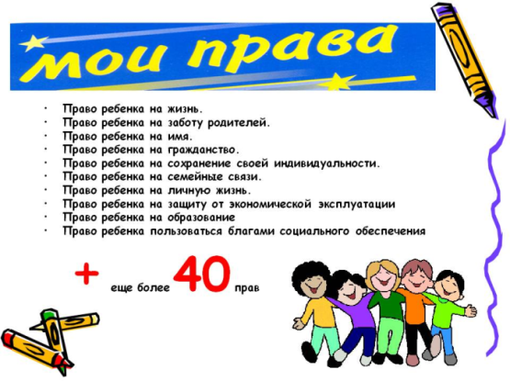

мои права

Slide 2

Что такое конвенция?
Конвенция-международный правовой документ, определяющий права детей.
Конвенция вступила в силу 2 сентября 1990 года.

Slide 3
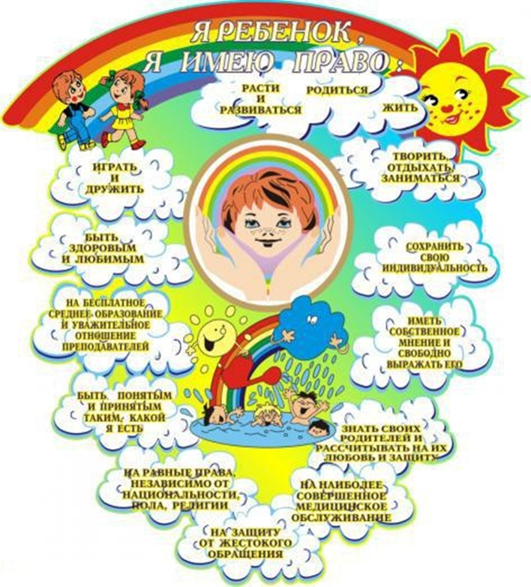
Тот, кто о Конвенции не знает,
Много в этой жизни потеряет.
Мы права свои учили в школе,
Чтобы в дружбе жить и в доброй воле.
Будет жизнь волшебной и прекрасной,
Мы права учили не напрасно.
Пусть всегда над нами солнце светит,
Пусть живут в добре и счастье дети.

Slide 4
Я имею право
на жизнь,
на свободу слова, мысли и религии,
на медицинскую помощь,
на отдых, досуг и участие в культурной и творческой жизни,
жить со своими родителями и воспитываться в семье,
на воспитание,
на уважение человеческого достоинства,
на защиту от жесткого обращения,
на Ф.И.О. при рождении,
на образование ,
на помощь со стороны государства по защите моих прав.

Slide 5

Право на жизнь
Неотъемлемое право каждого человека, охраняемое законом. Его содержание заключается в том, что никто не может быть умышленно лишен жизни.

Slide 6
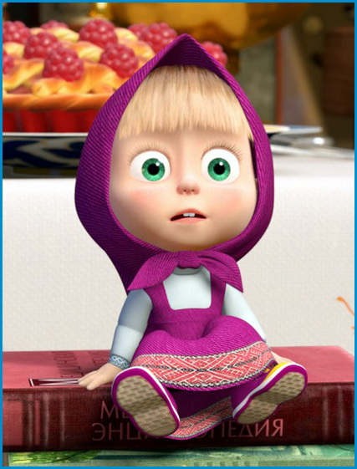
Право на имя
Неотчуждаемое субъективное право, является личным неимущественным правом, возникает в основном у субъектов гражданского, авторского, семейного права.
Имена у детей разными бывают.
Почему, отчего так нас называют?
Вот Виктория – победа –
Названа по просьбе деда.
Леонид – подобный льву,
Ленькой я его зову.
А Мариночка – морская,
Имя это слух ласкает.
Почему, отчего так нас называют?
Почему имена разными бывают?

Slide 7

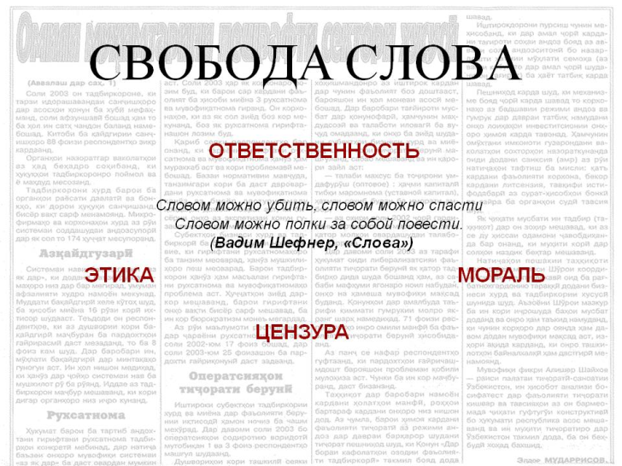
Право на свободу слова
Право человека свободно выражать свои мысли. В настоящее время включает свободу выражения, как в устной, так и в письменной форме в меньшей степени относится к политической и социальной рекламе.

Slide 8

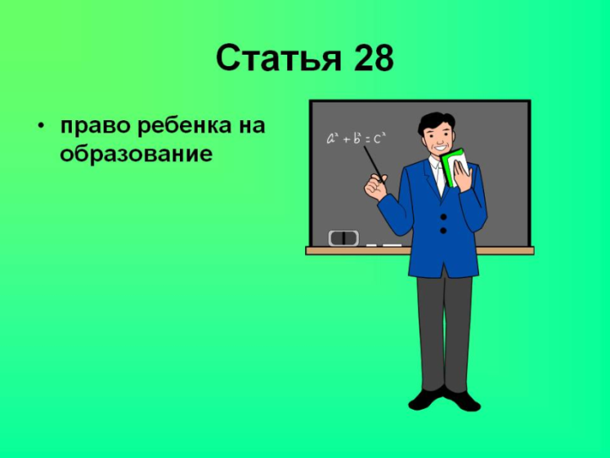
Право на образование
Гарантируются общедоступность и бесплатность дошкольного, основного общего и среднего профессионального образования. Каждый вправе на конкурсной основе бесплатно получить высшее образование. Основное общее образование обязательно. Родители или лица, их заменяющие, обеспечивают получение детьми основного общего образования.

Slide 9

Право на медицинское обслуживание
Каждый гражданин в нашей стране имеет право на медицинское обслуживание, охраной здоровья нельзя пренебрегать, как это часто практикуется в медицинских учреждениях нашего времени.

Slide 10
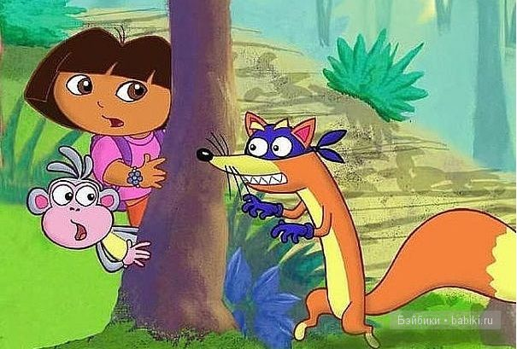
Право на отдых и досуг
Право ребенка на отдых и досуг, право участвовать в играх и развлекательных мероприятиях, соответствующих его возрасту, и свободно участвовать в культурной жизни и заниматься искусством.

Slide 11
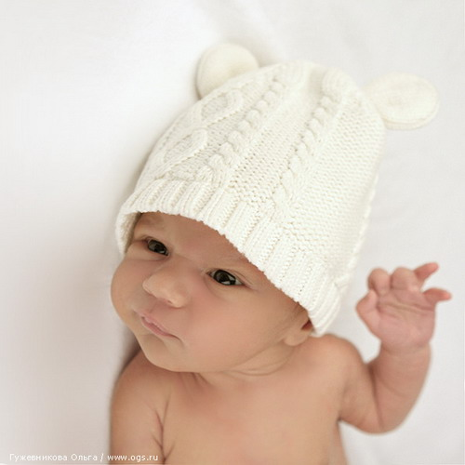
Право на защиту
Защиты ребенка от всех форм физического или психологического насилия, оскорбления, отсутствия заботы или небрежного обращения, грубого обращения или эксплуатации.

Slide 12
Обязанности
Слушаться родителей
Принимать их заботу и воспитание
Соблюдать правила поведения в школе и дома
Каждый несовершеннолетний обязан получить основное общее образование
Юноши несут воинскую обязанность в виде воин­ского учета и подготовки к военной службе
Лица, не достигшие совершеннолетия, не могут приобретать, хранить, коллек­ционировать и носить оружие, в том числе оружие самообороны

Slide 13


Slide 14
Использованная литература
Конвенция о правах ребенка
http://ru.wikipedia.org
http://papa-vlad.narod.ru/photo/chelovek/Prava-rebjonka.files/011-Schastja-i-solntsa-vam-deti.html
http://detskii-sad445.ucoz.ru/publ/pravo_chto_ehto/1-1-0-17

